Slide 1
Työnantajamielikuva
& työntekijäkokemus
YJOA2220 Henkilöstöresursointi ja rekrytointi
Fanni Hollström-Mikkonen

Slide 2
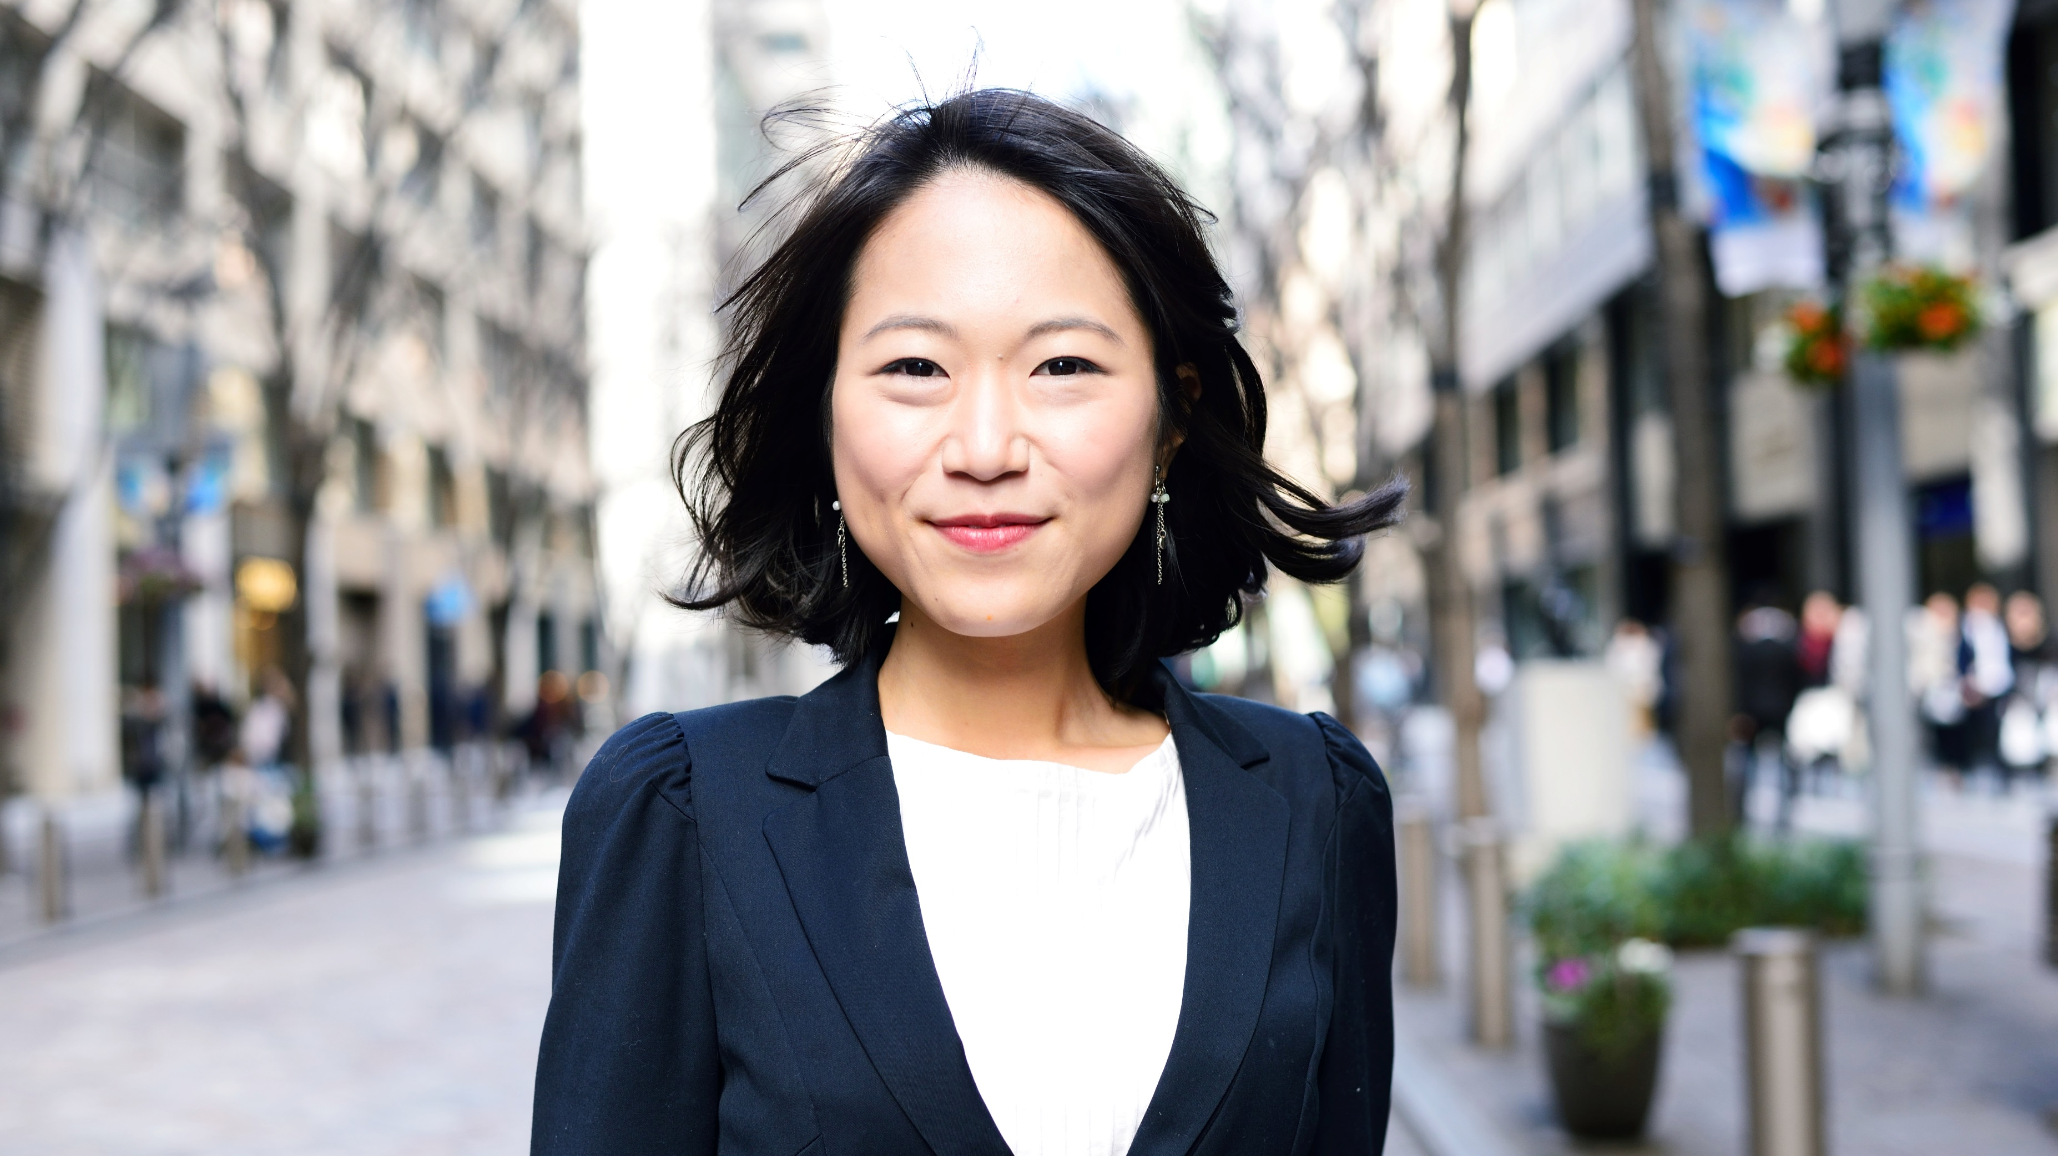
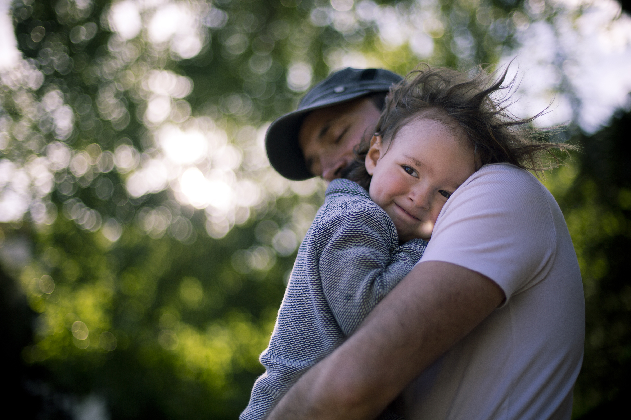
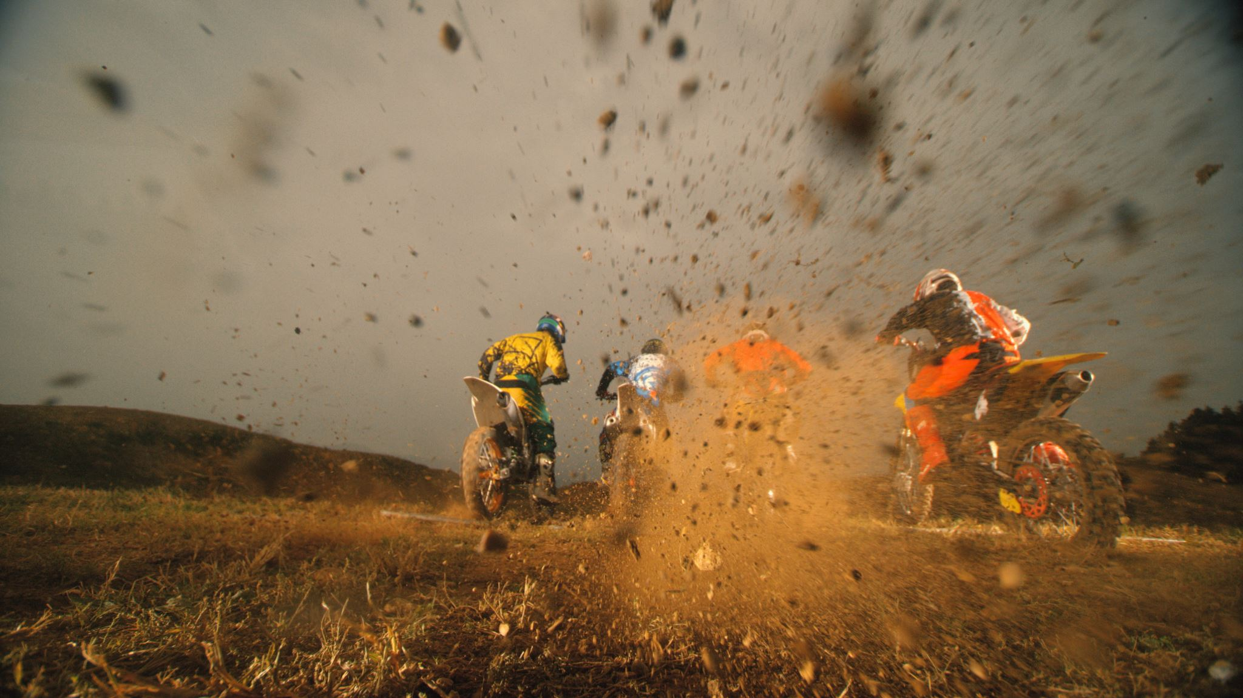
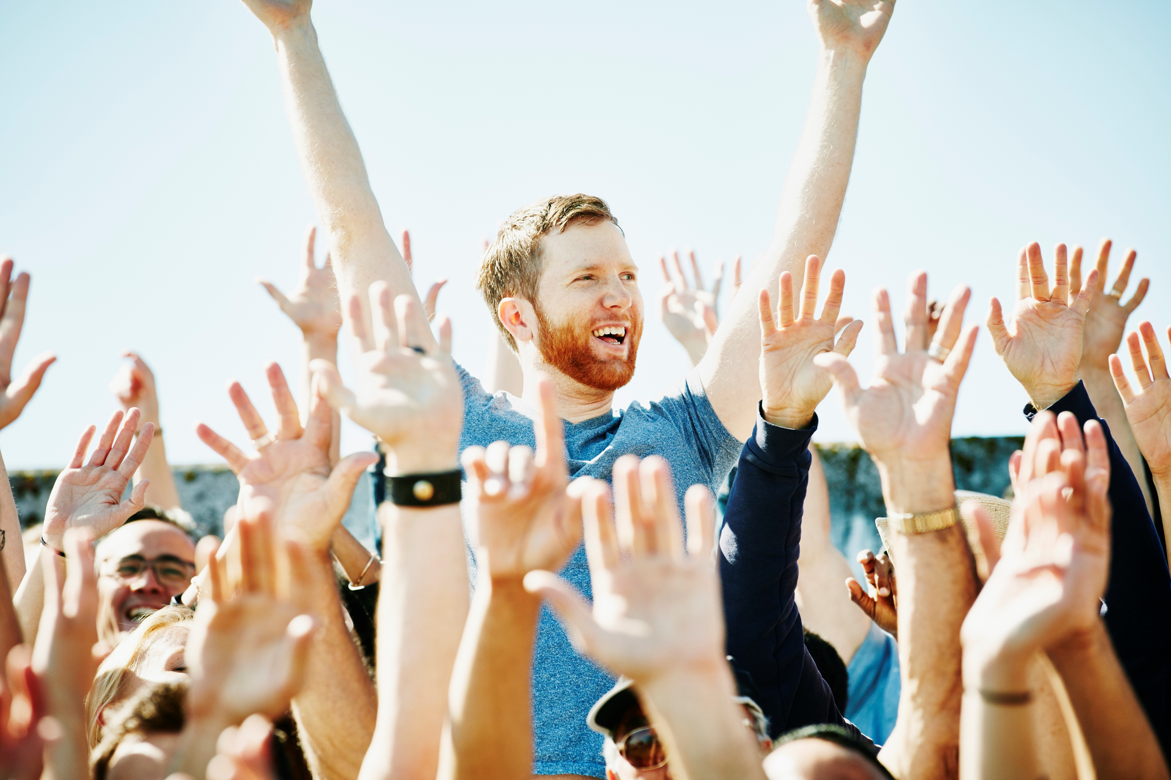

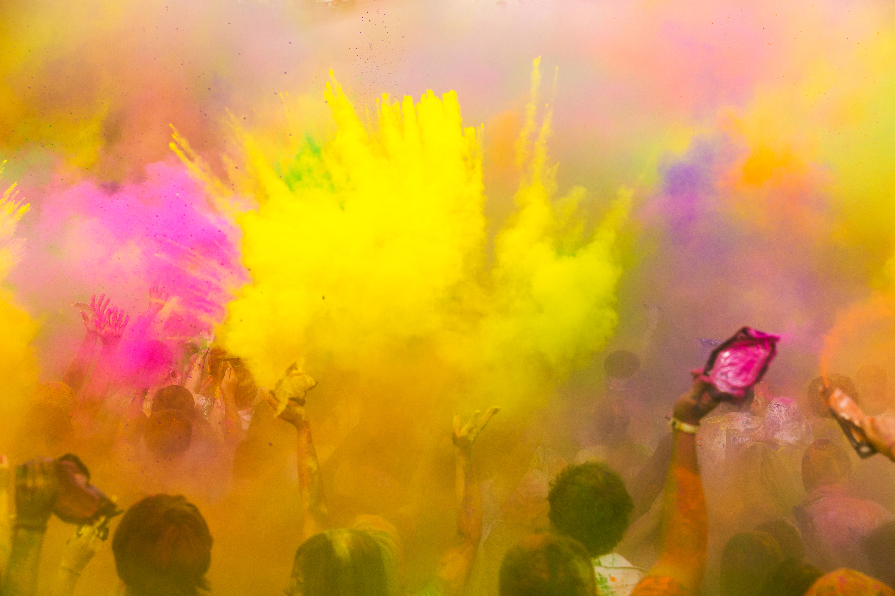


Slide 3
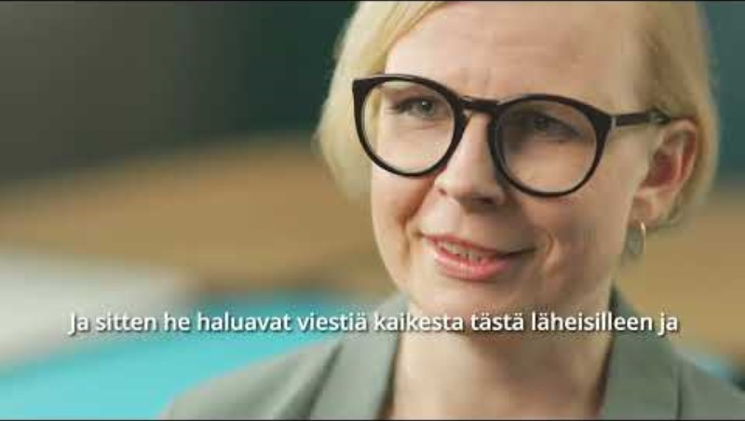
Työnantajamielikuva ja työnantajabrändi
Työnantajamielikuva rakentuu ihmisten mielissä org:n toiminnan perusteella → voidaan vaikuttaa välillisesti, muttei suoraan
Työnantajabrändi = työnantajan aktiiviset viestintästrategiset toimet, joilla pyritään vaikuttamaan työnhakijoiden halukkuuteen hakea meille

Slide 4

Mielikuviin liittyvää käsitteistöä
Employer image
Corporate image
Social identity consciousness
  Social adjustment (SA)
  Value expressive (VE)

Slide 5
Työnantajamielikuva ja työntekijäkokemus
organisaatio-kulttuuri
Person-job fit
& person-environment fit
kyvykkyyksien veto- ja pitovoima
palkitseminen
henkilöstö-johtaminen
työnantaja-mielikuva
kyvykkyyksien johtaminen
asiakas-
kokemus
työntekijä-kokemus

Slide 6
Työnantajamielikuva
Pohjautuu ajatukselle: henkilöstö on org:n suurin voimavara; heidän kehittymisensä ja tyytyväisyytensä tukeminen parantaa org:n suorituskykyä
Keino houkutella ja pitää kiinni parhaista työntekijöistä.
Practice what you preach
Prosessina:
  Työnantajabrändistrategian luominen
    Strategian mukaisten toimien toteuttaminen
      Työnantajabrändistä (toteutetuista toimista) viestiminen
        Erottautuminen kilpailevista työnantajista
          Parhaiden työntekijöiden saaminen
Fortune 500 –listan yrityksistä alle 20 % oli erottautumiseen tähtäävää työnantajabrändi-viestintää verkkosivuillaan.
(Theurer ym., 2022)

Slide 7
Työnantajamielikuvan rakentuminen
Rekrytointiprosessissa luodaan työnantajamielikuvaa, jolla on merkittävä vaikutus sitoutuneisuuden tasoon rekrytoinnin jälkeen (Hussain ym., 2024)
Työpaikkailmoituksessa (missä ilmoitellaan, millaisin kuvin, millaisin sanavalinnoin)
Välineelliset tekijät (palkka, työpaikan sijainti, työaikojen joustavuus, tehtävien houkuttelevuus) oltava kunnossa, jotta symboliset tekijät (työnantajan innovatiivisuus, hyvämaineisuus ja vastuullisuus) saavat painoarvoa työnantajan valitsemisessa (Hoppe, Keller & Horstmann, 2022)
Hakijoiden arvioinnissa (organizational impression management) (Avery & McKay, 2006)
  Ketkä arvioivat? Miltä he näyttävät? Mitä asioita arvioinnin aikana viestitään työpaikasta?
Perehdytyksessä
  Ensimmäiset viikot ratkaisevia (Solinger ym., 2013)
Kriisit
  Voimakkuus > sisältö (Steiner & Byrne, 2019)

Slide 8
Työnantajabrändin rakennuspalikat
(Five dimensions of employer branding: Mouton & Bussin, 2019)
Työn ja muun elämän yhteensovittaminen (work-life balance, WLB)
Eettinen ja vastuullinen liiketoiminta (ethics and corporate social responsibility, ECSR)
Henkilöstön kehittäminen (training and development, TD)
Hyvinvointia tukeva työympäristö (healthy work atmosphere, HWA)
Palkitseminen (compensation and benefits, CB)
Näillä HR-toiminnoilla voidaan saavuttaa:
sitoutumista (organisational commitment, OC)
lojaaliutta (employer brand loyalty, EBL)
pitovoimaa (employee retention, ER)
suorituskykyä (organisational performance, OP)

Slide 9
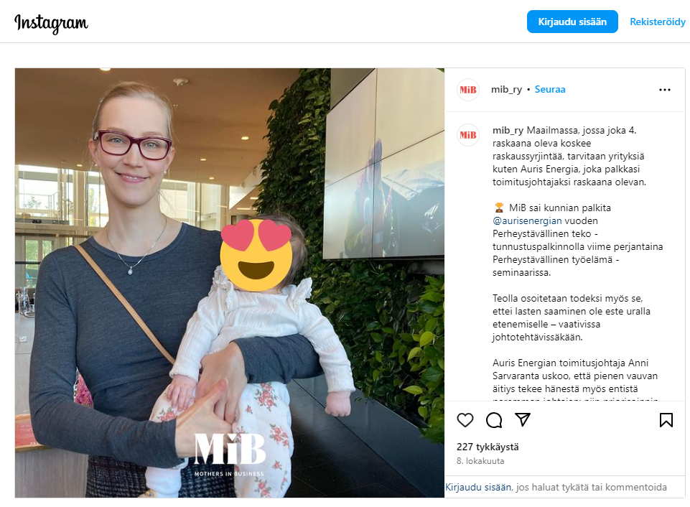
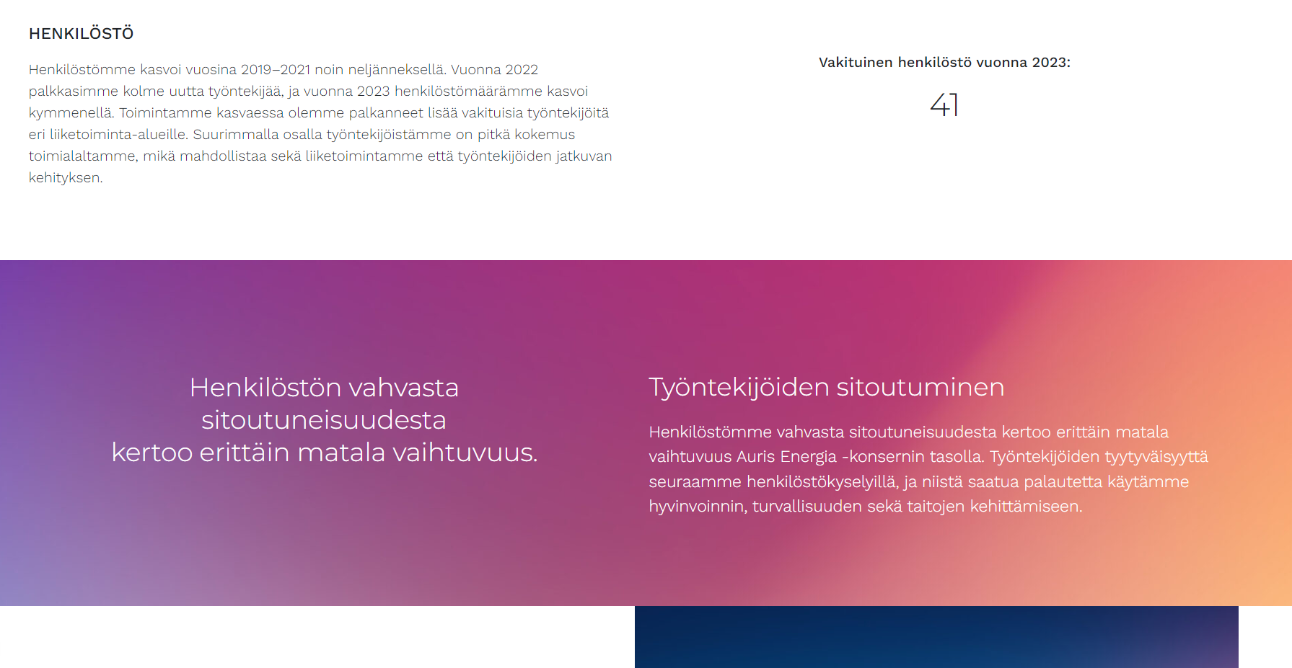
CASE: Auris Energia
“Positiivinen muutos syntyy esimerkkien kautta”, toteaa Anni Sarvaranta. “On hienoa johtaa yritystä, jossa erilaisten elämän-tilanteiden ja yksilöiden
huomioiminen näkyy aina omistajista ja hallituksesta lähtien. Tämä rohkaisee uudistamaan johtamista entistä inhimillisempään suuntaan. Uskon, että tällaiset esimerkit lisäävät myös koko energiatoimialan vetovoimaa.”

Slide 10
Esimerkki työnantajamielikuvasta: hauska
Työympäristön elementeillä on pyritty luomaan hauskoja ja positiivisia tunnekokemuksia, iloa, hupia ja kepeyttä.
  Hauskuuden uskotaan lisäävän sitoutuneisuutta, työyhteisön koheesiota, luovuutta ja terveyttä sekä toveruutta ja luottamusta, mikä motivoi ihmisiä olemaan omia itsejään (Michel, Tews & Allen, 2019)
Funifying: erityisesti nuoria työntekijöitä houkutteleviin uusiin organisaatioihin liitetty käsite työympäristön hauskaksi tekemisestä (pingispöytiä, liukumäkiä, happy hour jne.)
Pitääkö töissä olla hauskaa?
Miten pitää hauskaa hybridityössä?
Miten kaikilla olisi hauskaa?
  Kimpton Hotels & Restaurants: kysy!

Slide 11

Mitä ajatuksia henkilöstöresursointi ja rekrytointi herättävät sinussa nyt, katsottuasi luentoja tähän asti?
Vertaa ajatuksiasi johdantoluennolla heränneisiin ajatuksiisi.
Miten ajattelusi ja tietämyksesi on muuttunut?

Slide 12
Lähteet
Avery, D. R., & McKay, P. F. (2006). Target practice: An organizational impression management approach to attracting minority and female job applicants. Personnel psychology, 59(1), 157-187. https://doi.org/10.1111/j.1744-6570.2006.00807.x
Azhar, A., Rehman, N. Majeed, N. & Bano, S. (2023). Employer branding: A strategy to enhance organizational performance. International Journal of Hospitality Management, 116.
Bharadwaj, S., Khan, N.A. & Yameen, M. (2022). Unbundling employer branding, job satisfaction, organizational identification and employee retention: a sequential mediation analysis. Asia-Pacific Journal of Business Administration, 14(3), 309-334. https://doi.org/10.1108/APJBA-08-2020-0279
Cable, D. & Turban, D. (2001). Establishing the dimensions, sources and value of job seekers’ employer knowledge during recruitment. Research in Personnel and Human Resources Management, 20, 115-163, doi: 10.1016/S0742-7301(01)20002-4.
Hoppe, D., Keller, H., & Horstmann, F. (2022). Got Employer Image? How Applicants Choose Their Employer. Corporate reputation review, 25(2), 139-159. https://doi.org/10.1057/s41299-021-00119-3
Hussain, T., Channa, K. A., & Bhutto, M. H. (2024). Impact of recruitment practices on organizational commitment: Mediating role of employer image. Journal of economic and administrative sciences, 40(3), 605-621. https://doi.org/10.1108/JEAS-10-2020-0176
Michel, J.W., Tews, M.J. & Allen, D.G. (2019). Fun in the workplace: a review and expanded theoretical perspective. Human Resource Management Review, 29(1), 98-110, doi: 10.1016/j.hrmr.2018.03.001

Slide 13
Lähteet
Pihlainen, P. (29.8.2023). Mikä on työnantajabrändin ja työnantajamielikuvan ero ja miksi kaikesta täytyy viestiä? Youtube. Haettu osoitteesta: https://www.youtube.com/watch?v=ZDOOAtCSetE, katsottu 21.11.2024.
Plester, B. & Lloyd, R. (2024). New frontiers of fun: sharing and supporting workplace fun in hybrid work. Employee Relations, 46(4), 934-954. https://doi.org/10.1108/ER-07-2023-0366
Solinger, O. N., van Olffen, W., Roe, R. A., & Hofmans, J. (2013). On Becoming (Un)Committed: A Taxonomy and Test of Newcomer Onboarding Scenarios. Organization science, 24(6), 1640-1661. https://doi.org/10.1 287/orsc.1120.0818
Steiner, Z., & Byrne, Z. (2022). Employer Postcrisis Image Restoration: Implications for Recruitment. International journal of business communication, 59(4), 551-582. https://doi.org/10.1177/2329488419864712
Theurer, C. P., Schäpers, P., Tumasjan, A., Welpe, I., & Lievens, F. (2022). What you see is what you get? Measuring companies' projected employer image attributes via companies' employment webpages. Human resource management, 61(5), 543-561. https://doi.org/10.1002/hrm.22085
Younis, R. A. A., & Hammad, R. (2021). Employer image, corporate image and organizational attractiveness: The moderating role of social identity consciousness. Personnel review, 50(1), 244-263. https://doi.org/10.1108/PR-02-2019-0058

